Slide 1

空间MeV伽马望远镜的高精度时间投影室读出电子学研究进展
刘阳，赵懋源，付学成，封常青*，刘树彬
中国科学技术大学
2026年8月11日

Slide 2
报告提纲
研究背景
需求分析
电子学设计
测试结果
2

Slide 3
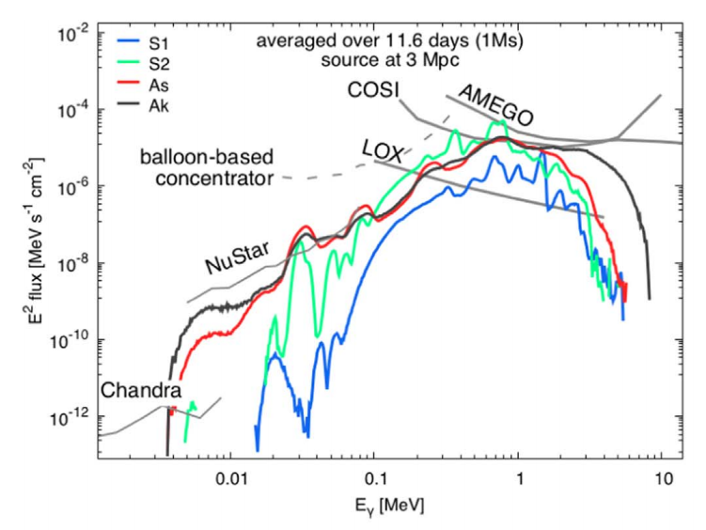
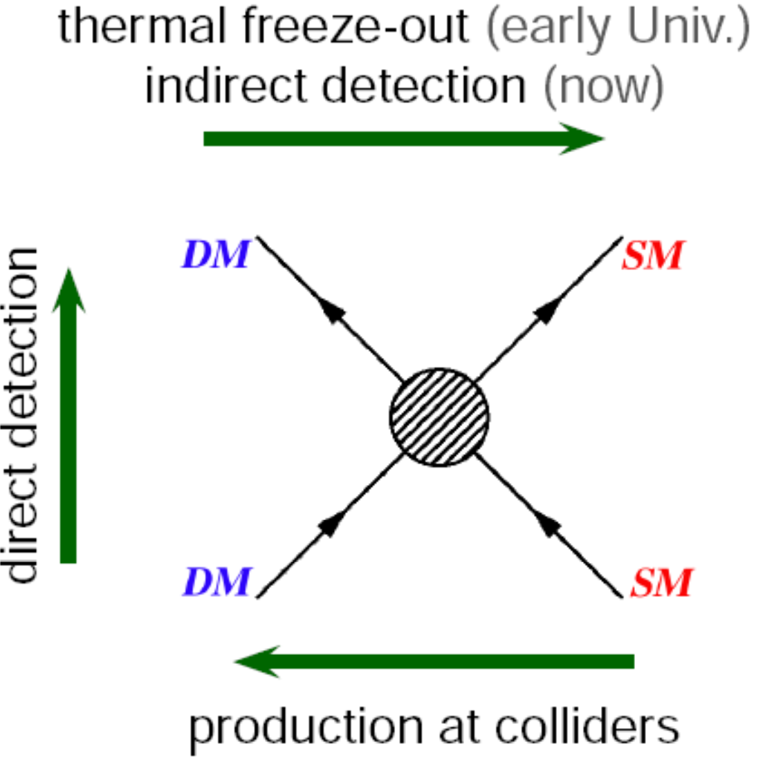
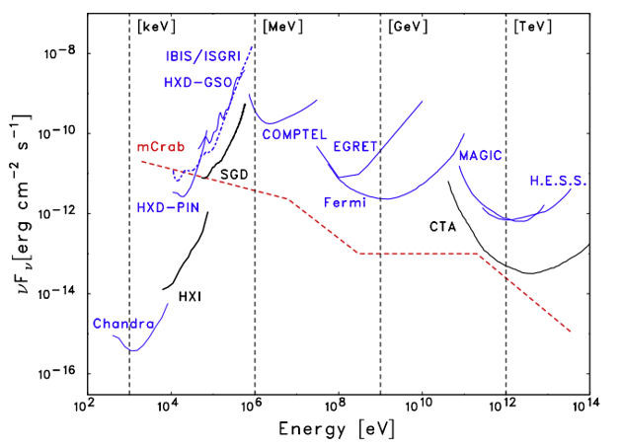
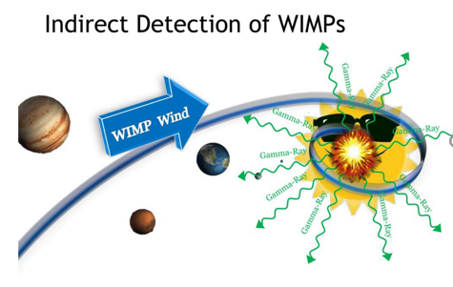
MeV伽马天文观测意义
崭新的天文观测窗口
  MeV 谱线天文学
  Sub-GeV 暗物质与原初黑洞
  超高能中微子与超高能宇宙线
Oleg Korobkin et al 2020 ApJ 889 168
高精度的MeV伽马探测
将打开一扇新的天文观测窗口！
Alessandro De Angelis (2021)
3

Slide 4
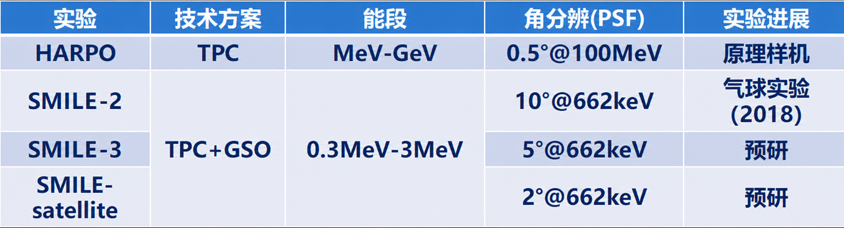
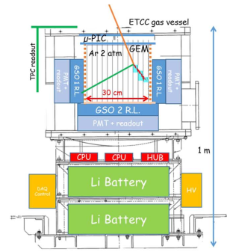
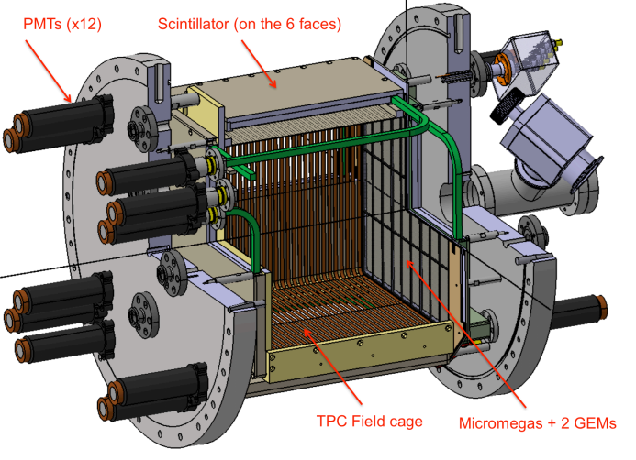
MeV伽马天文观测研究现状
HARPO
TPC伽马偏振测量仪
SMILES 系列
TPC康普顿相机
4

Slide 5
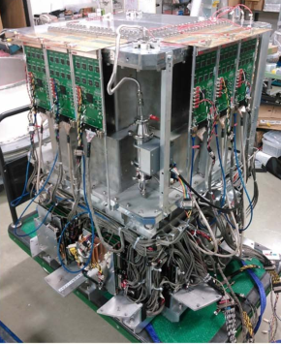
SMILE-2技术指标
TPC (2 bar)
  30× 30 × 30 cm3
  x-y 条读出 (0.8 mm pitch)
  768 读出通道
  能量分辨 : 45.9% @ 43 keV （FWHM）
GSO (Gd2SiO5:Ce)+PMT
  厚度：底部26mm，侧壁13mm
  6mm*6mm像素
  6912 pixel，432 电子学通道
  GSO能量分辨：13.4% @ 662 keV（FWHM）
  功耗：250W 重量：511 kg
  角分辨：10°@662keV
First Observation of the MeV Gamma-Ray Universe with Bijective Imaging Spectroscopy Using the Electron-tracking Compton Telescope on Board SMILE-2+, Takada et al., The Astrophysical Journal, 930:6 (13pp), 2022 May 1 , https://doi.org/10.3847/1538-4357/ac6103 .
能量分辨和位置分辨严重限制了角分辨
5

Slide 6
报告提纲
研究背景
需求分析
电子学设计
测试结果
6

Slide 7
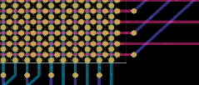
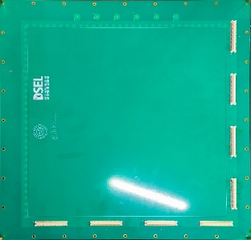
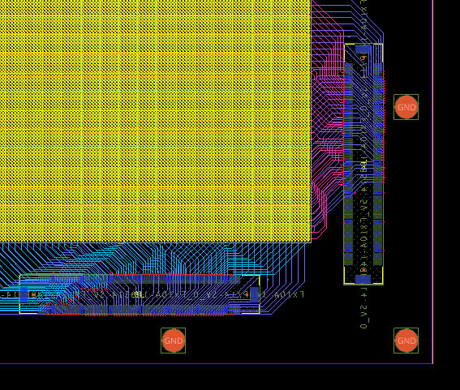
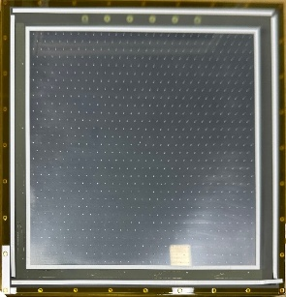
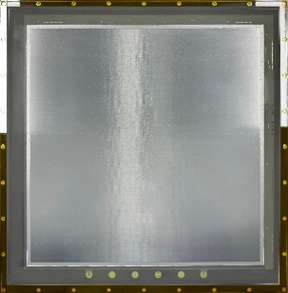
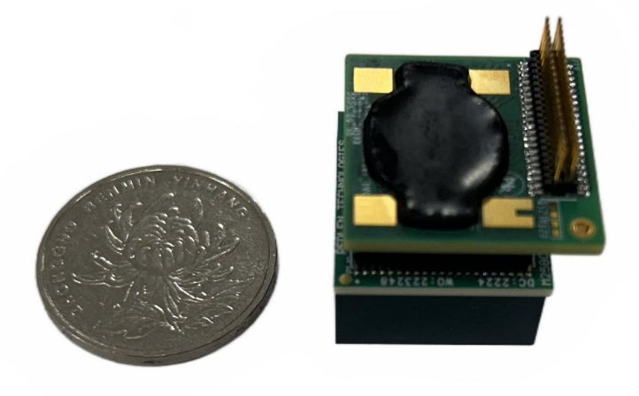
系统总体设计方案与指标
高精度MeV伽马望远镜
  30 × 30 × 30 cm³ 3D径迹+能量测量
  高角分辨（PSF）: 2 °@MeV
  宽能量范围: 0.3MeV -100 MeV
  新型微结构气体探测器读出
    高能量分辨（15% @ 5.9 keV）
    高位置分辨（0.65 mm pitch)
  像素型CdZnTe伽马探测器
    高能量分辨（2% @ 662keV）
    高位置分辨（1.72 mm pitch）
    提供TPC的T0信号
  符合触发
    仅上传同一个时间窗内TPC和CZT均有信号的事例
Micromegas及读出板
CZT探测器
采用2D读出条，0.65mm间距
灵敏面积为30×30cm
采用像素读出单元，1.72mm间距
灵敏体积为20×20×10 mm
热压接制作探测器
7

Slide 8
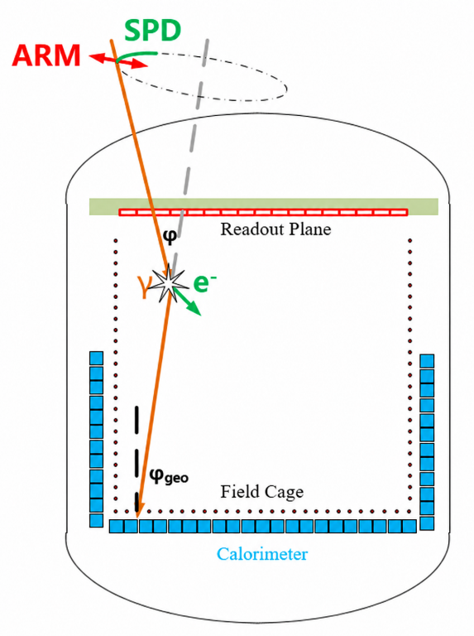


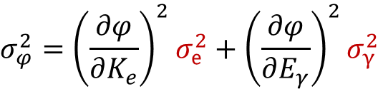
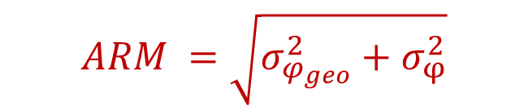

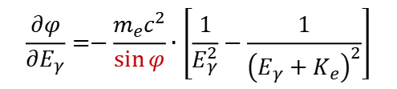

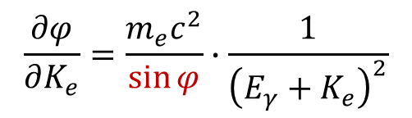


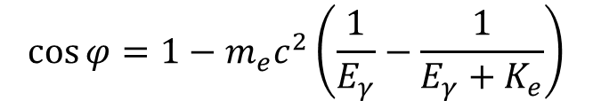

系统需求分析
角分辨率计算原理
气体探测器位置、时间分辨需求
$$\cos{φ}=1−m_{e}c^{2}\left(\frac{1}{E_{γ}}−\frac{1}{E_{γ}+K_{e}}\right)$$
$σ_{x_{gas}}=σ_{y_{gas}}=0.5 mm$
$σ_{z_{gas}}={20 mm}/{μs}∙σ_{t}=0.5 mm$
$$σ_{φ}^{2}={\left(\frac{∂φ}{∂K_{e}}\right)}^{2}σ_{e}^{2}+{\left(\frac{∂φ}{∂E_{γ}}\right)}^{2}σ_{γ}^{2}$$
$$σ_{t}=25ns$$
量能器位置分辨需求
$$\frac{∂φ}{∂K_{e}}=\frac{m_{e}c^{2}}{\sin{φ}}∙\frac{1}{{\left(E_{γ}+K_{e}\right)}^{2}}$$
$σ_{x_{CZT}}=σ_{y_{CZT}}=\frac{1.72 mm}{\sqrt{12}}=0.5mm$
$$ARM =\sqrt{σ_{φ_{geo}}^{2}+σ_{φ}^{2}}$$
$σ_{z_{CZT}}=0.5mm$
$$\frac{∂φ}{∂E_{γ}}=−\frac{m_{e}c^{2}}{\sin{φ}}∙\left[\frac{1}{E_{γ}^{2}}−\frac{1}{{\left(E_{γ}+K_{e}\right)}^{2}}\right]$$
$σ_{φ_{geo}}$ = 1.5° @ 散射点距离半导体 5 cm
$σ_{φ}$ = 0.45 °@$φ=60˚$ & 1MeV
高角分辨 <=> 高位置分辨、高能量分辨 TPC 和量能器
$$ARM =\sqrt{σ_{φ_{geo}}^{2}+σ_{φ}^{2}}=1.57° \text{@} \text{MeV}$$
8

Slide 9
报告提纲
研究背景
需求分析
电子学设计
测试结果
9

Slide 10
读出电子学难点和整体设计
读出电子学难点
读出电子学整体设计
高集成度
  30 * 30 cm² 的TPC样机共 1024 通道；
  4*4 的CZT阵列共有1936通道
  因此需要采用高集成度多通道 ASIC
波形采样与时间测量
  TPC 的 Z 方向位置依赖电子漂移时间，CZT需提供T0信号，两者均需保留时间信息
基线扣减
  TPC ASIC内部 SCA cell 存在固定基线偏移，需要逐 cell 校正以保证波形测量准确性
  多类型探测器及读出系统:
    √大动态范围低噪声 FEEs;
    √ CZT 探测器阴极信号提供系统 T0;
    √模块化、可扩展读出设计
10

Slide 11
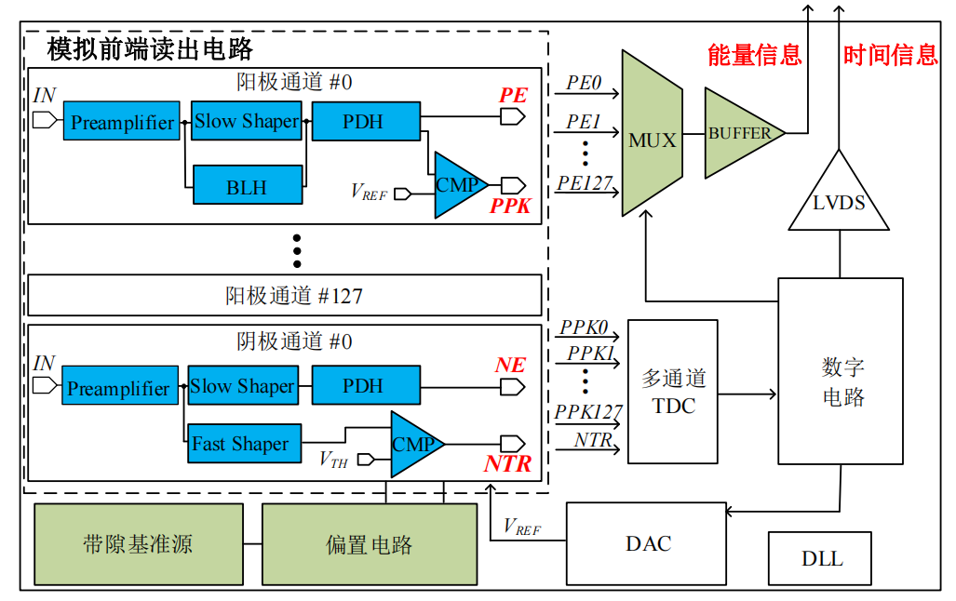
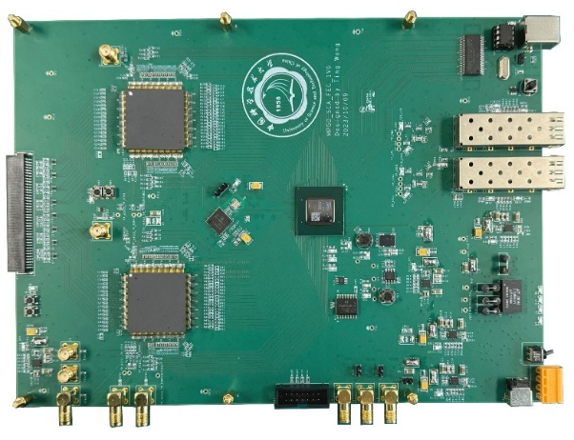
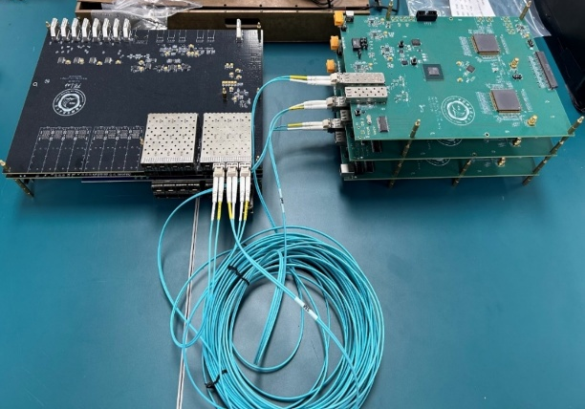
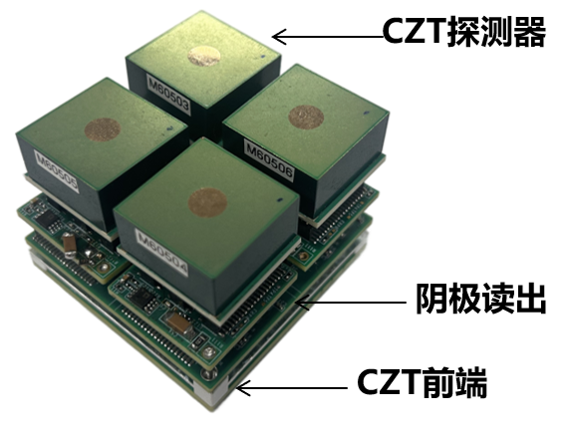
探测器读出电子学
TPC ASIC
高速电容采样阵列（SCA）+Wilkinson ADC
由科大赵雷老师团队开发的ASIC
CZT ASIC
128个阳极通道+2个阴极通道
能量和时间测量
能量以峰保形式输出，需要外接ADC
动态范围 | 48 fC-1pC
积分非线性 | < 1%
成型时间 | 70ns-1us
最高采样速率 | 160 MSPS
采样单元 | 128 cells
等效电荷噪声 (RMS) | < 0.5 fC @ 48fC
定时精度 (RMS) | < 1 ns @ 48fC
死时间 | < 75 μs @ 120 MSPS
后端电子学
TPC前端板
11

Slide 12
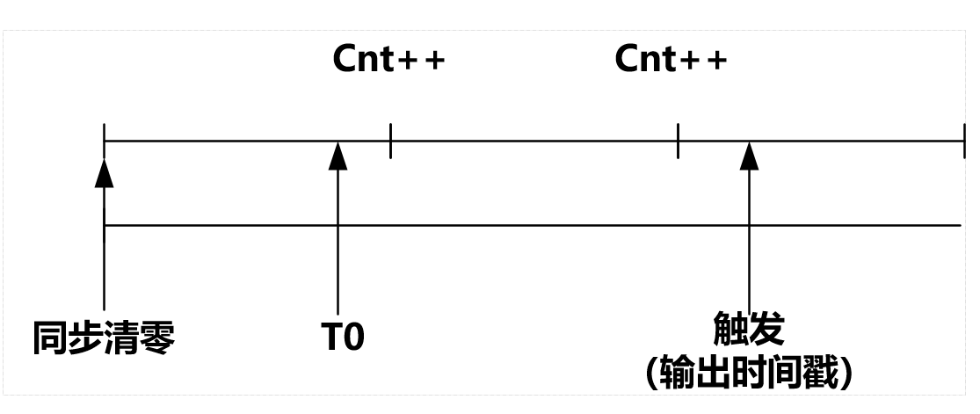
TPC探测器读出电子学设计
触发方案设计
时间测量设计
自触发同步触发（传统TPC触发模式）
  任意通道过阈后上传击中信号，由后端发送全局触发并作为ASIC外触发
  同一事例时间戳一致，时间窗较长
  自触发异步触发（新TPC触发模式）
  各通道独立触发，通过时间间隔在线判断是否属于同一事例
  同一个事例各通道时间戳不同，可用多个短时间拼接完整事例，降低上传数据量
系统外触发
  外部触发实现系统同步，并作为ASIC外触发，用于TPC系统单独调试。
ASIC内部有时间戳计数器（24bit，计满一次时间为1.6s），输出波形时候直接输出时间戳
因此需要将ASIC内部的计数器与FPGA的计数器进行同步
最终的测量时间为：
  T = ASIC的时间戳计数器溢出的次数*1.6s + ASIC输出时间戳 - T0信号到达的时间戳
12

Slide 13
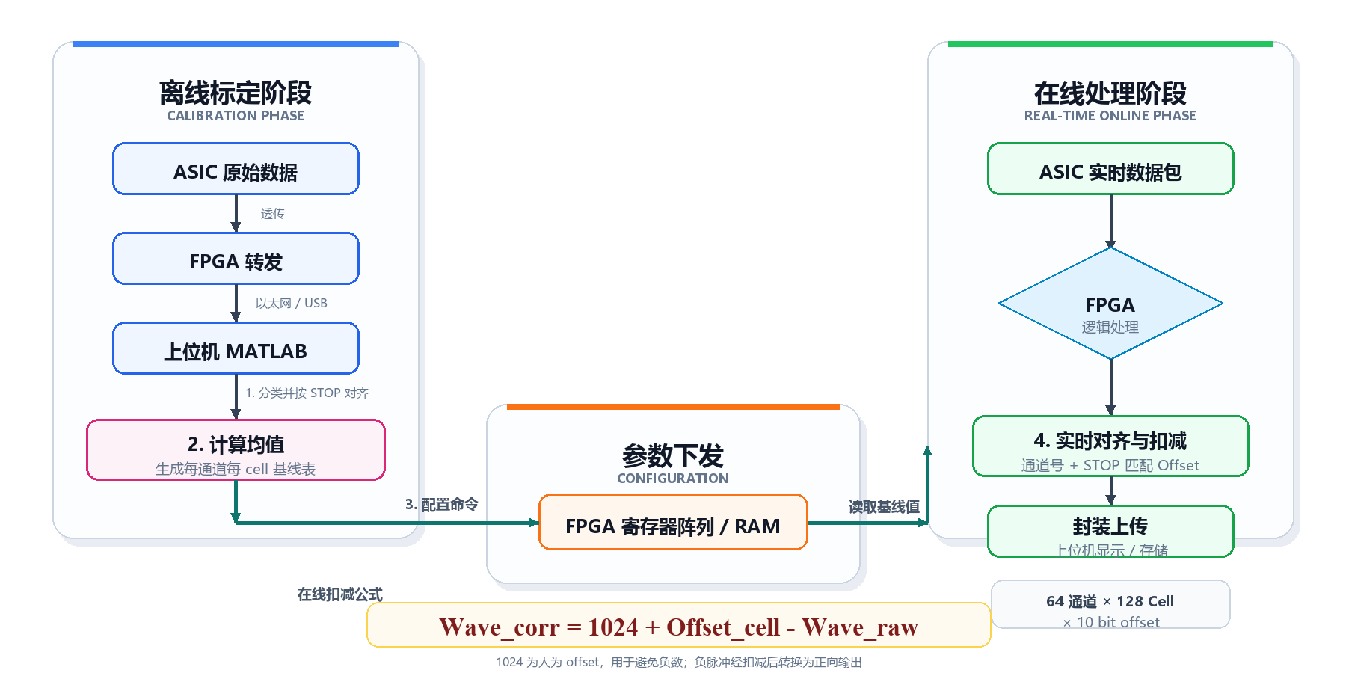
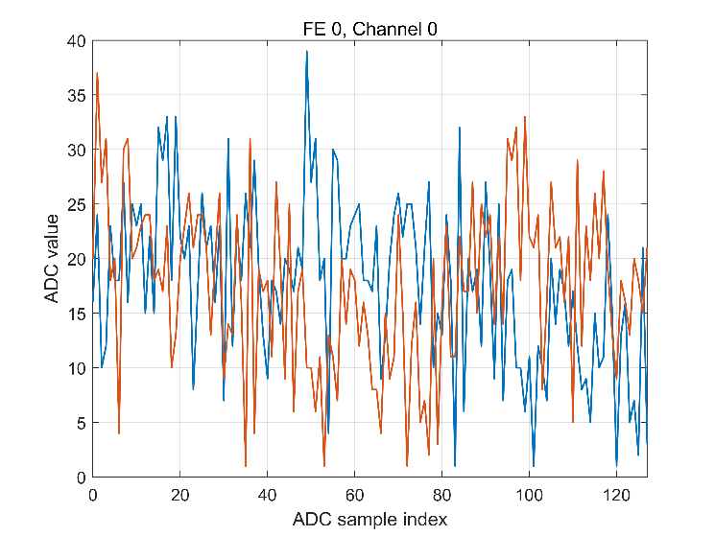
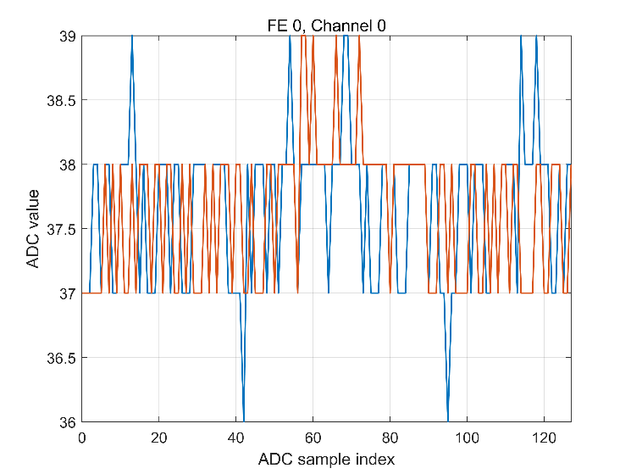
TPC探测器读出电子学设计
在线基线扣减功能
扣减原因
  TPC ASIC内部SCA cell存在固定基线偏移
离线标定Offset参数
  按板号和通道号分类，根据STOP对齐128个SCA cell，计算各通道cell的基线均值
FPGA在线基线扣减
  上位机下发Offset参数，FPGA存储于RAM中，根据通道号和STOP号匹配对应cell偏差值，完成逐cell基线校正，并将负脉冲转换为正向输出
13

Slide 14
报告提纲
研究背景
需求分析
电子学设计
测试结果
14

Slide 15
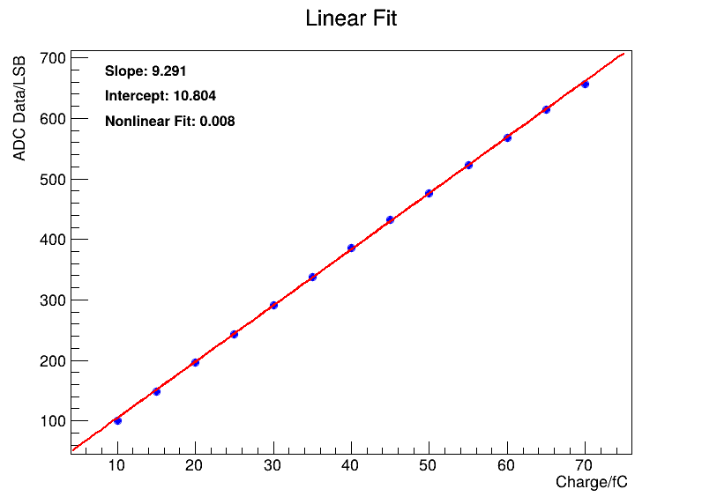
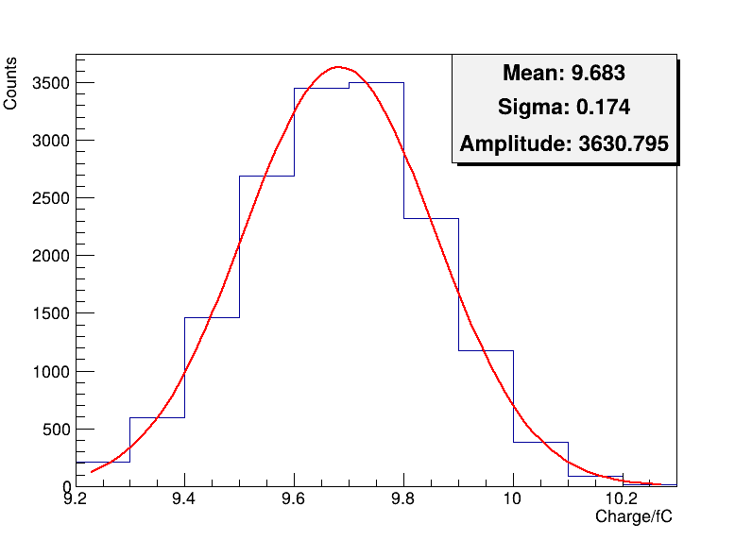
测试结果
读出电子学刻度测试
  增益约为 9 LSB/fC
  非线性约为 1%
  噪声约为0.2fC
  线性动态范围约 70 fC
σ=0.17fC
通道间时间间隔与时间分辨测试
  测试两通道刻度信号间的时间间隔和时间分辨
  利用信号发生器同时产生不同间隔的两路信号，输入两个不同通道
  测试得到10M采样率下的时间分辨小于20 ns
15

Slide 16
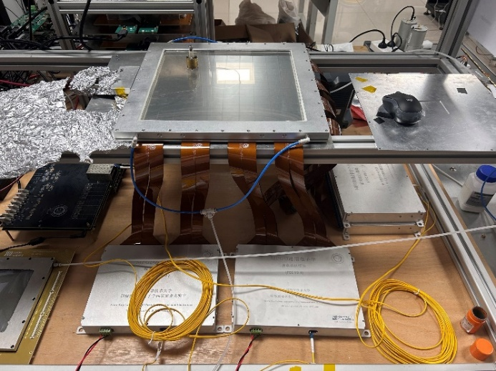
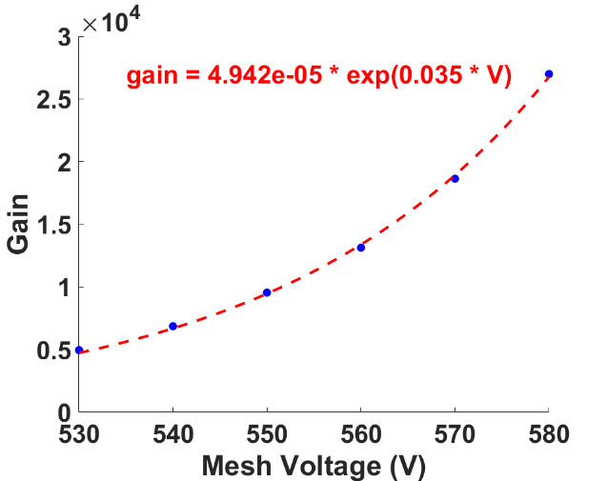
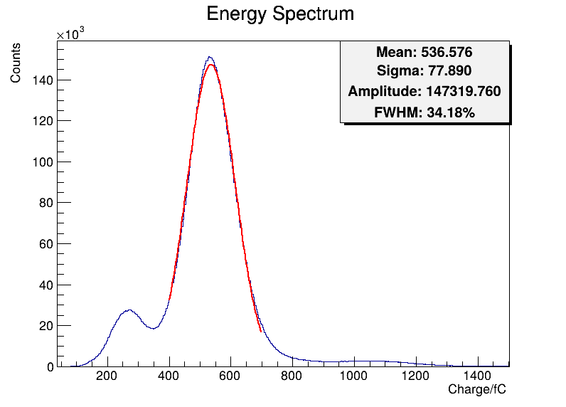
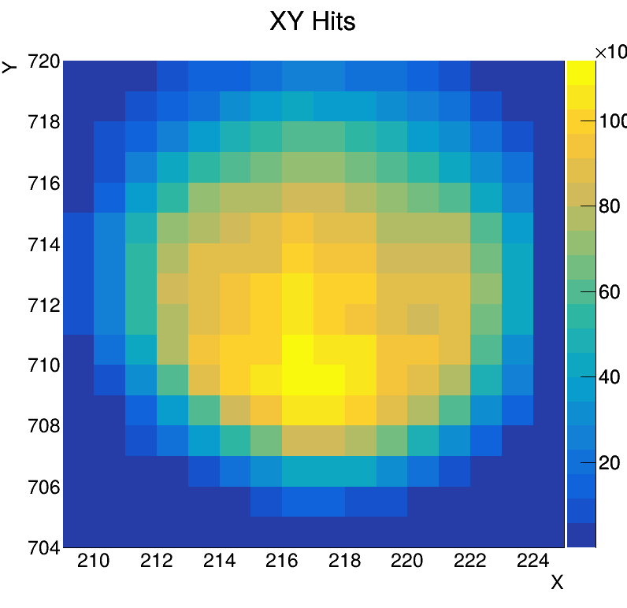
测试结果
MMs探测器-电子学测试
  工作气体：93% Ar+7% CO2
  mesh电压：-530V ~ -580V
  阳极接地
  大部分通道噪声约为1.5fC，所有通道噪声小于4fC（接探测器）
探测器增益与mesh电压关系测试
放射源测试
  Fe-55点状放射源能谱测试
  （-840V -560V）
  全能峰电荷量约为536.6 fC
  能量分辨率约为34.18%
16

Slide 17
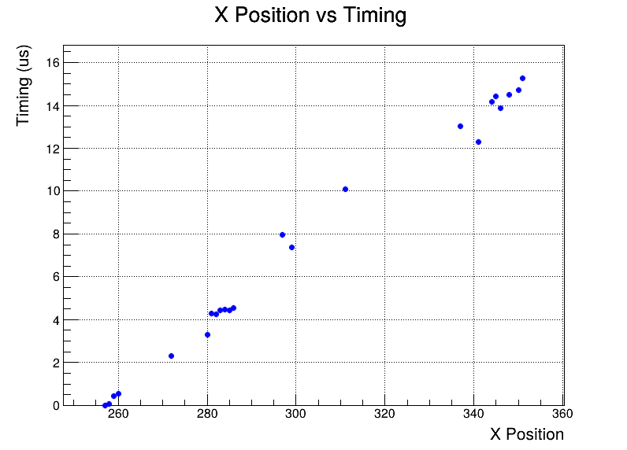
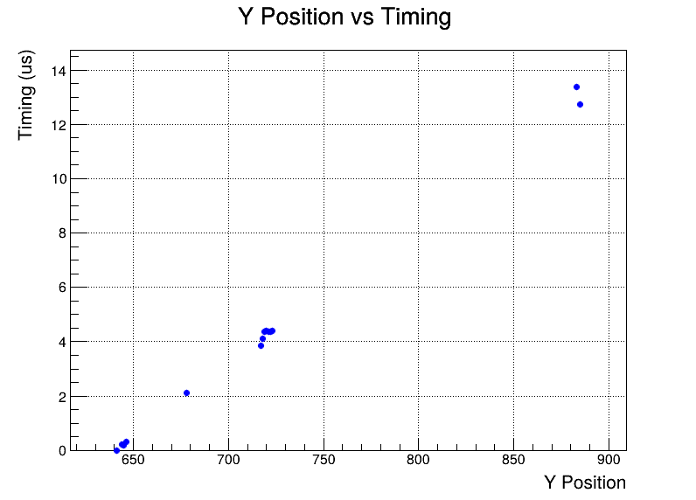
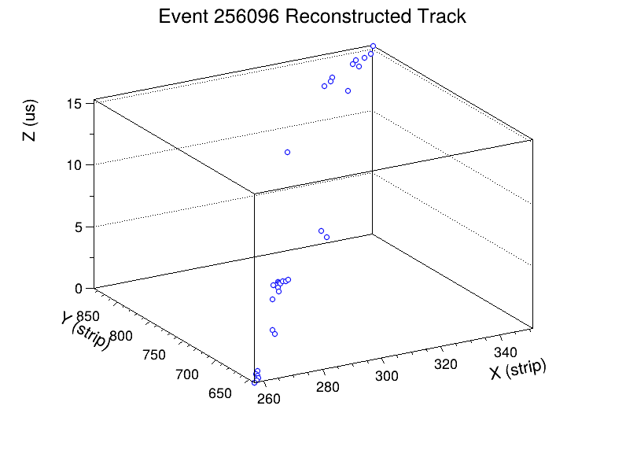
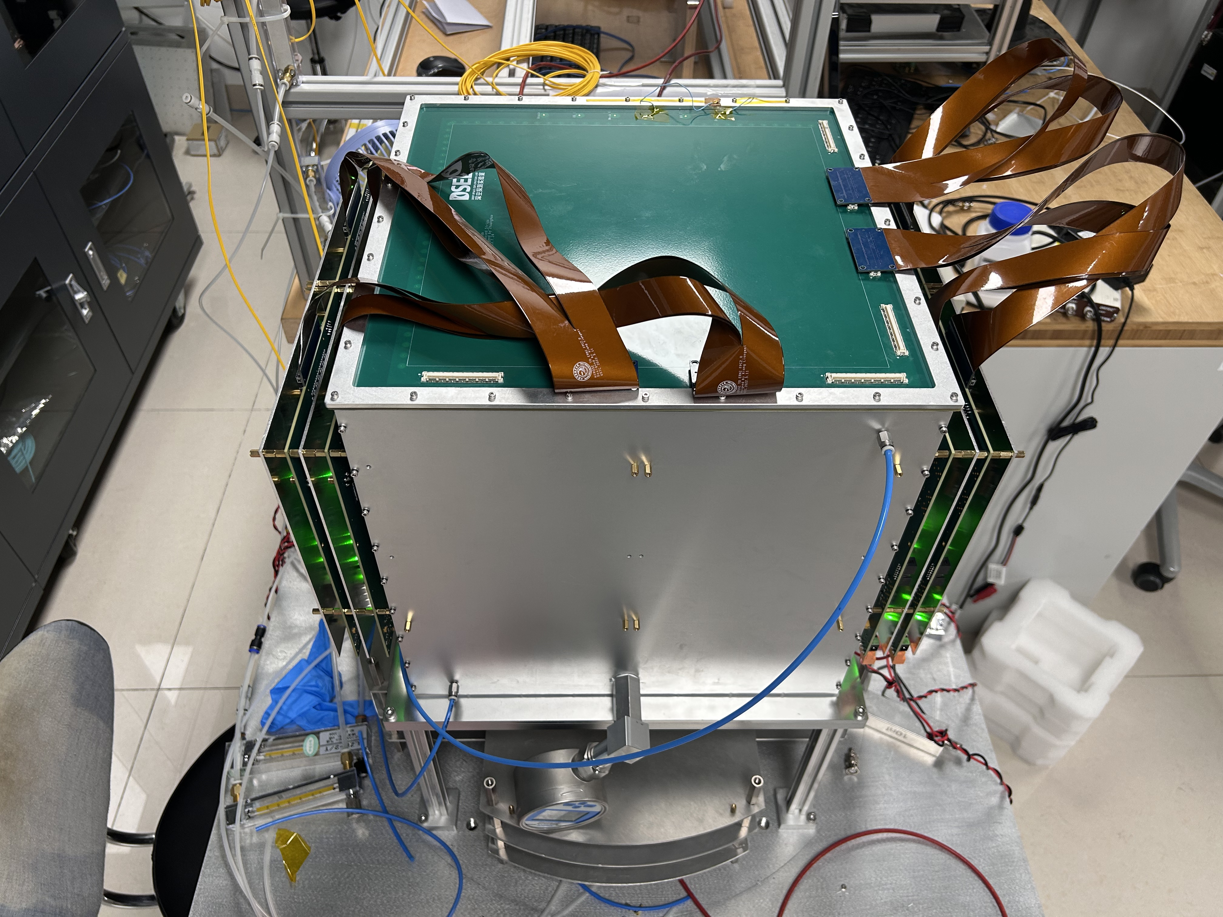
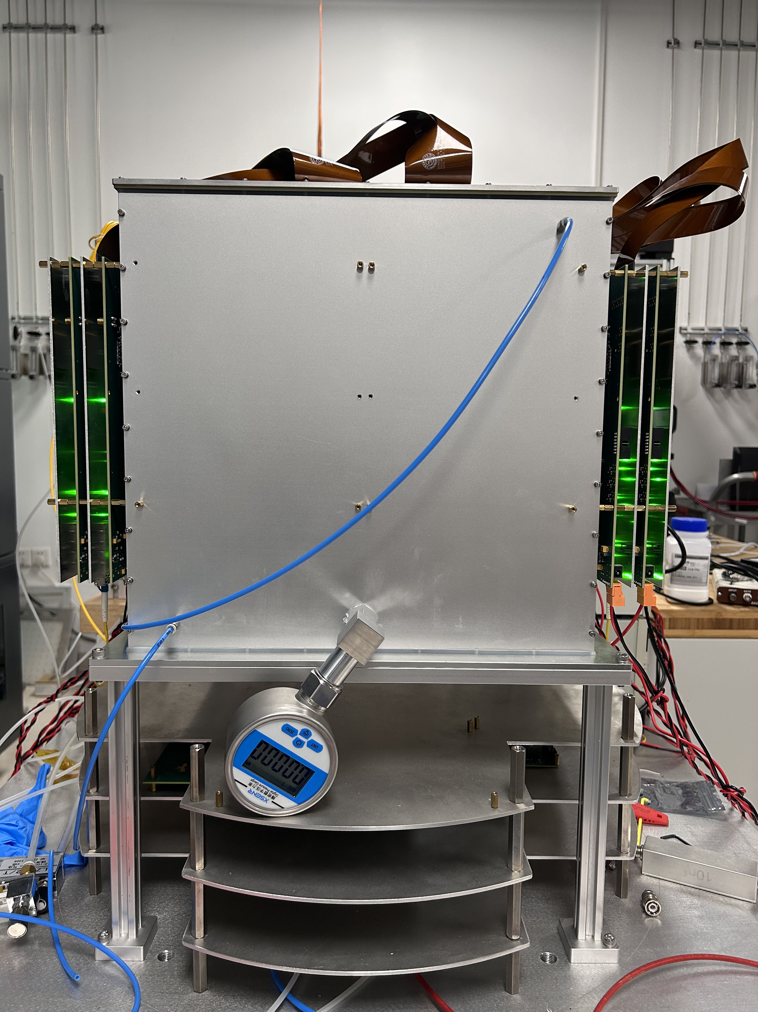
测试结果
常压TPC宇宙线测试
利用宇宙线穿过 TPC 产生的电离径迹进行测试
X/Y 方向位置由二维读出条给出
Z 方向位置由电子漂移时间得到
分别重建 X-Z、Y-Z 方向径迹投影，最终实现宇宙线三维径迹重建
  X-Z方向径迹
  Y-Z方向径迹
  宇宙线三维径迹
17

Slide 18

谢谢！

